Slide 1
BILI Projekt Kaufleute EFZ
Projet BILI employés de commerce CFC

Slide 2
Programm
Programme
Vorstellung der beteiligten Personen
Geschichte BILI
Umsetzung, Richtlinien, Hilfsmittel
Administratives
Commerce+
Fragen
Kaffee und Austausch
Présentation des personnes impliquées
Histoire de BILI
Mise en œuvre, directives, outils
Administration
Commerce+
Questions
Café et échanges

Slide 3
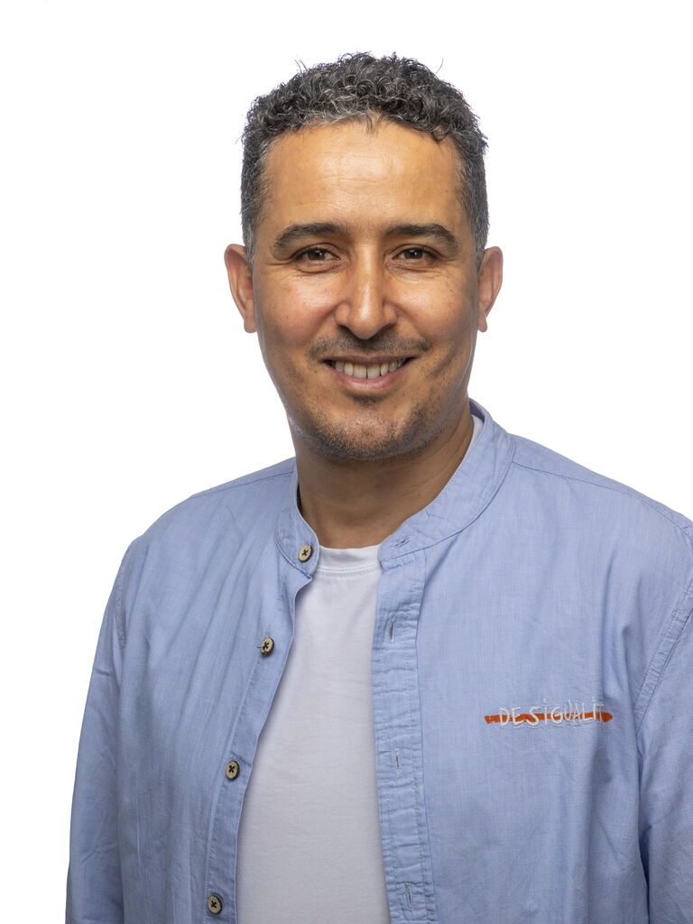
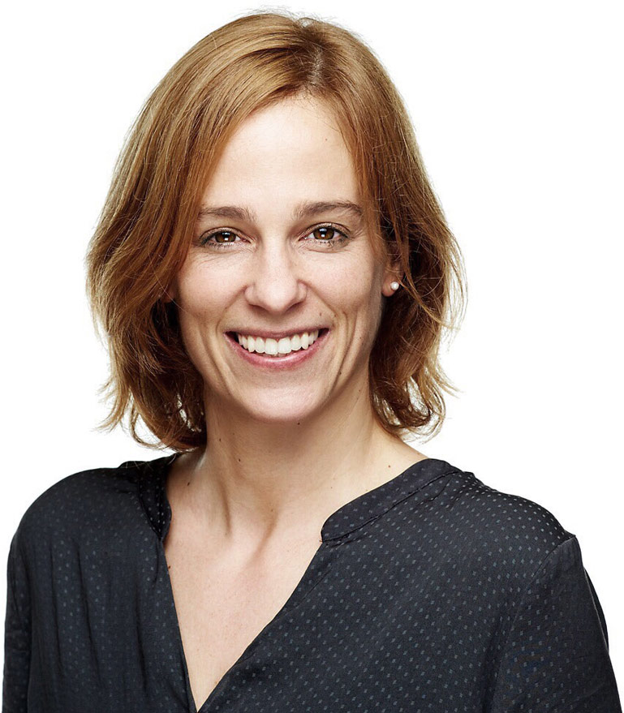
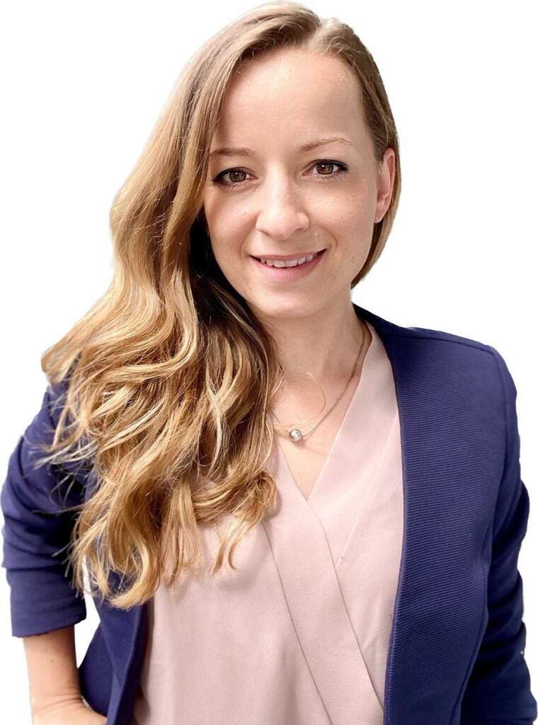
Wer sind wir? Qui sommes-nous?
Hamid Bouabbadi
Responsable BILI
Verantwortlicher BILI
Claudia Renfer
Verantwortliche Projekt BILI
Responsable de projet spécial BILI
Maritta Frech-Blum
Co-Abteilungsleiterin Kaufleute / ARC
Co-Responsable Employés de commerce / ARC
Aline Wiesmann
Co-Abteilungsleiterin Kaufleute / ARC
Co-Responsable Employés de commerce / ARC

Slide 4
Geschichte BILI an der BFB
Historique BILI à la BFB
BILI-BFB ist speziell für die Region Biel, Seeland und Berner Jura konzipiert
Ziel: Landessprachen Deutsch und Französisch im Kanton Bern fördern
seit Schuljahr 2024/2025 Projekt BILI bei den Fachleuten Apotheke EFZ und Detailhandelsfachleuten EFZ
BILI-BFB est spécialement conçu pour la région de Bienne, du Seeland et du Jura bernois
Objectif : promouvoir les langues nationales, l'allemand et le français, dans le canton de Berne.
Depuis l'année scolaire 2024/2025, projet BILI chez les Assistant·e·s en pharmacie et les gestionnaires du commerce de détail CFC

Slide 5
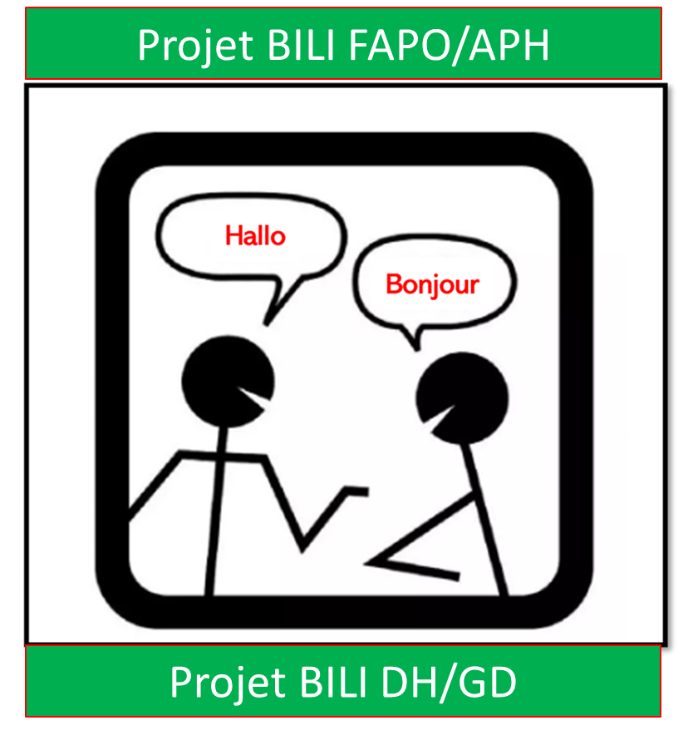
«Sonderprojekt «BILI BFB» Detailhandelsfachleute / Fachleute Apotheke»
seit August 2024
DCO B
HKB B
Notes:
Bili seit 2024 -> bei den Fachleuten Apotheke und den Detailhandelsfachleuten ab Sommer 2025 auch im KV
Wer sich für BILI entscheidet, besucht das HKB B in der Parallelklasse der anderen Sprache während der ganzen Ausbildung
Monika Oppliger und Pascale Christe erklären Ihnen nun kurz, was das HKB B ist. Damit Sie sich ein Bild machen können, welche Themen in der anderen Sprache durchgenommen werden.

Slide 6
BILI Employé-e-s de commerce CFC
BILI Kaufleute EFZ
1ère et 2ème année d'apprentissage : compétence opérationnelle E (technologie) en classe de langue étrangère
3e année d'apprentissage : possibilité d'options d'approfondissement "Technologie" et "Finances" en langue étrangère
Travaux écrits dans la langue préférée
Le matériel pédagogique est traduit (myKV en français)
Glossaire mis à disposition
1. und 2. Lehrjahr: Handlungskompetenz E (Technologie) in fremdsprachigen Klasse
3. Lehrjahr: Möglichkeit Vertiefungsoptionen "Technologie "und "Finanzen" in der Fremdsprache
Schriftliche Arbeiten in bevorzugter Sprache
Lehrmittel wird übersetzt (myKV auf Französisch)
Glossar wird zur Verfügung gestellt

Slide 7
Richtlinien Directives
Freiwilligkeit
keine zusätzliche Arbeitsbelastung für Berufsbildner/innen
die üblichen Schultage werden beibehalten
Stundenpläne der deutsch- und französischsprachigen Klassen parallel
Lernende wählen die Prüfungssprache selbst
Volontariat
pas de charge de travail supplémentaire pour les formateurs/formatrices
les jours d'école habituels sont maintenus horaires parallèles pour les classes francophones et germanophones
les apprentis choisissent eux-mêmes la langue d'examen

Slide 8
Pädagogische Hilfsmittel Aides pédagogique
DE / FR HKB E / DCO E
DE / FR
Glossar / Glossaire

Slide 9
Administratives Administratifs
Anmeldefrist: 1. Juni 2025
Kriterium: Interesse und Zustimmung Lehrbetrieb
Anzahl Plätze: begrenzt, je nach Anmeldestand in C-Klasse und einer KAUF-Klasse
Anmeldungen der Reihe nach
Délai d'inscription : 1er juin 2025
Critère : intérêt et accord de l'entreprise formatrice
Nombre de places : limité, selon le nombre d'inscriptions en classe C et classe KAUF
Inscriptions dans l'ordre

Slide 10
weiteres Mobilitätsangebot
autre offre de mobilité
Commerce+
Zwischenjahr nach zweitem Lehrjahr
sechs Monate Irland / sechs Monate Frankreich
zurück in den Ausbildungsbetrieb/BFB
Après deuxième année d’apprentissage
Six mois irlande, six mois allemagne
Retour dans l’entreprise formatrice

Slide 11
Questions Fragen

Slide 12
Kontakt bei Fragen
Contact en cas de questions
Aline Wiesmann
aline.wiesmann@bfb-bielbienne.ch
Claudia Renfer
claudia.renfer@bfb-bielbienne.ch

Slide 13
Kaffee und Austausch Café et échange

